Slide 1
實驗12 DHCP伺服器建置分析
實驗目的：
明瞭DHCP運作原理
建置DHCP伺服器

Slide 2
背景資料
DHCP（Dynamic Host Configuration Protocol）主要是用來提供在TCP/ IP網路上的主機可以自動的分配到IP及所需要的相關設定。
DHCP原出自於BOOTP協定，算是BOOTP的加強版本，所謂BOOTP是提供沒有磁碟機的網路主機可在開機時自動的設定TCP / IP網路相關的設定。
BOOTP協定是定義在RFC1532，DHCP協定是定義在RFC 1533、1534、1541、1542中。

Slide 3
背景資料
DHCP可分成兩個部分來看，一個是DHCP伺服器端，另一個是DHCP用戶端。
DHCP伺服器端有一個集中式的管理程式，主要負責設定網路各主機上所需要的IP資訊，並提供給Client索取使用。
DHCP用戶端是負責向DHCP伺服器索取所需要之相關IP資訊，並將資料註冊到該系統中。

Slide 4
背景資料
使用DHCP是為了方便管理，如果網路採用手動的方式來設定TCP / IP網路的相關資料則會發生以下幾個問題：
  使用者自訂IP，無從管制哪一些IP是已被使用的位址，哪一些IP是沒有被使用的位址。
  因為使用者自訂，所以常會造成網路上IP重複的現象，導致網路常出現錯誤的訊息，甚至有些系統無法使用網路。
  使用者自訂之IP、網路遮罩、預設閘道器位址（Default Gateway），如果沒有按照網路規劃來設定或是設定錯誤，則會導致網路封包到處流竄，造成網路的負擔。
  如果網路在IP、網路遮罩、預設閘道器位址重新規劃後，所有的主機都必須重新設定，相當浪費人力而且不易同步進行。

Slide 5
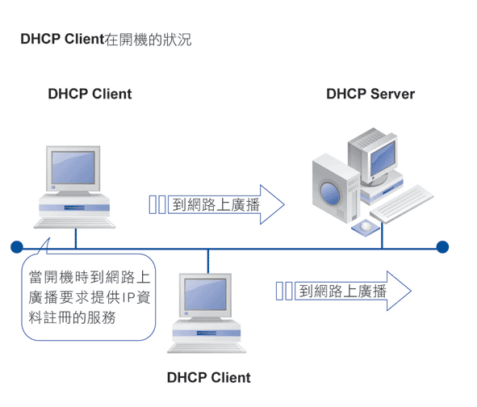
DHCP的基本環境

Slide 6
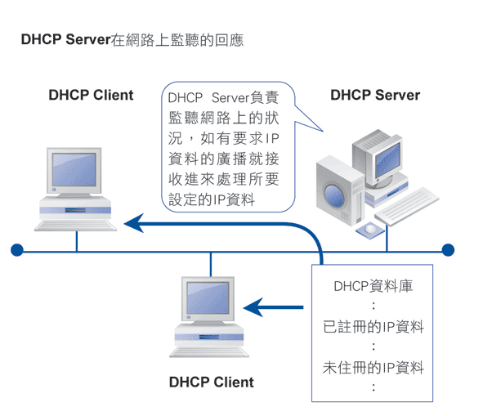
DHCP的基本環境

Slide 7
DHCP運作
由於DHCP是屬於應用層，一般而言我們對於應用層較少需要詳細的協定分析，而是需要應用層伺服器的安裝管理和客戶端的設定，對DHCP的封包要知道的是在傳訊層是採用UDP 協定，而當客戶端傳送給封包給伺服器時，採用的是67 Port，從伺服器傳送給客戶端則是使用68 Port。
DHCP在運作的時候，雖然相當簡單，但偶爾還是會出現一些狀況，如找不到 DHCP Server、 要求更新租約等。當 DHCP Client無法獲得DHCPServer的回應時，如果是微軟系統會自動將IP位址設定為網路中的某個IP（使用隨機分配）169.254.0.0，子網路遮罩為255.255.0.0，其他系統則將IP位址設定為0.0.0.0，子網路遮罩為0.0.0.0，但每隔五分鐘仍會發出封包尋找DHCP Server，若找到 Server，即改使用Server 所賦予的IP 位址。在Windows 2000 / XP 中，執行Ipconfig/renew可手動更新租約，這在無線網路訊號不穩時偶爾會使用到。另外，執行Ipconfig/relese則是放棄租約。

Slide 8
實驗方法
DHCP Server for Windows （http://ruttkamp.gmxhome.de/dhcpsrv/dhcpsrv.htm）可以讓我們安裝在任何微軟視窗作業系統下，筆者在此僅提供簡單的操作和設定程序，詳盡的說明請參閱網站說明。
DHCP Serverfor Windows軟體不用安裝，解開檔案後執行即可，執行前需先設定組態檔dhcpsrv.ini，雖然啟動後再修改也行。

Slide 9
組態檔dhcpsrv.ini範例
[General]
SUBNETMASK=255.255.255.0
ROUTER_1=192.168.10.1
DNS_1=168.95.1.1
DOMAINNAME=test.yourname
LEASETIME=86400 ; lease time of 1 day
[Settings]
Trace=1
IPPOOL_1=192.168.10.2-49
  SUBNETMASK：網路遮罩。
  ROUTER_1：路由器位置。
  DNS_1：DNS位置。
  DOMAINNAME：網路領域。
  LEASETIME：租約時間，單位為秒，86400 sec = 1 day。
  Trace：租約記錄，預設檔名為dhcptrc.txt。
  IPPOOL_1：提供可管轄的IP Address範圍。

Slide 10
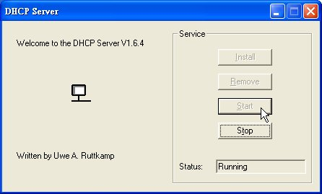
執行dhcpsrv.exe
直接執行dhcpsrv.exe即可啟動DHCP服務

Slide 11
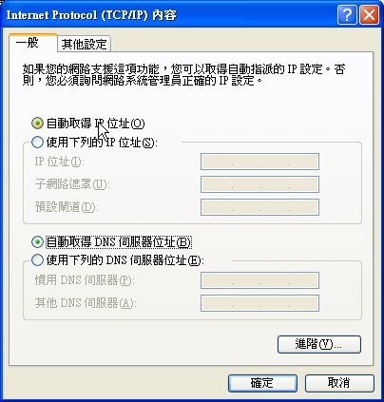
DHCP用戶端的設定
到「控制台」→ 「網路和網際網路連線」→「網路連線」→「連線內容」→「Internet Protocol（TCP/IP）」，設定成「自動取得IP位址」即可，如圖所示：

Slide 12
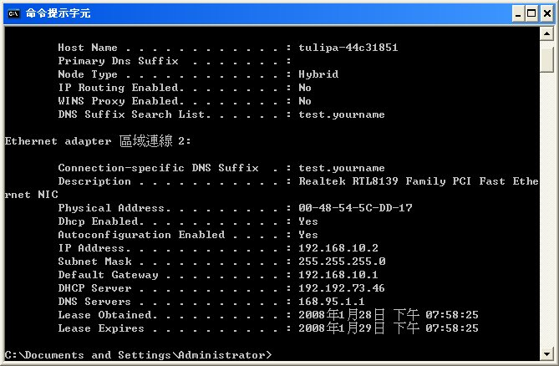
檢查客戶端的IP組態

Slide 13
伺服器端的dhcptrc.txt記錄
[01/28/2008 19:54:19] DHCP Server started
[01/28/2008 19:54:19] Adapter 0 with IP address 192.192.73.46 found
[01/28/2008 19:58:24] Adapter 0 has recognized an incoming request
[01/28/2008 19:58:24] DHCP message = DHCPDISCOVER
[01/28/2008 19:58:24] Lookup client data for physical address 00-48-54-5C-DD-17
[01/28/2008 19:58:24] Client 00-48-54-5C-DD-17 is not configured
[01/28/2008 19:58:24] Perform auto configuration
[01/28/2008 19:58:24] IPPOOL_1: 192.168.10.2-49
[01/28/2008 19:58:24] Auto configuration succeeded: IP-Addr = 192.168.10.2
[01/28/2008 19:58:24] Response: offer the configured IP address (lease time = 86400)
[01/28/2008 19:58:24] Sending a response to the client
[01/28/2008 19:58:24] Adapter 0 has recognized an incoming request
[01/28/2008 19:58:24] DHCP message = DHCPDISCOVER
[01/28/2008 19:58:24] Lookup client data for physical address 00-48-54-5C-DD-17
[01/28/2008 19:58:24] Client 00-48-54-5C-DD-17 is not configured
[01/28/2008 19:58:24] Perform auto configuration

Slide 14
學習評量
比較DHCP Server for Windows和DHCP Server for Unix-like在效能和安全上的差異。
哪些客戶端作業系統可以使用DHCP Server for Windows？
如果客戶端無法取得DHCP Server的服務，故障排除步驟為何？
說明DHCP有何缺點。
說明DHCP Server for Windows組態檔dhcpsrv.ini還有哪些選項。
說明DHCP Server for Windows還有哪些運用？

